Slide 1


第 1 章
雇员培训与开发概述

Slide 2
全国迷你型MBA职业经理双证班
学习方式：全国招生 函授学习 权威双证 国际互认
认证项目：注册 职业经理、人力资源总监、品质经理、生产经理、营销策划师、物流经理、
项目经理、企业管理咨询师、企业总经理、营销经理、财务总监、酒店经理、企业培训师
采购经理、IE工业工程师、医院管理、行政总监、市场总监、工厂管理、服装企业管理、
六西格玛管理师、车间主管、经济管理师、生产运营管理师、微营销师MBA等高级认证。
颁发双证：经理资格证+MBA研修证+全套学籍档案
收费标准 ：仅收取1280元 招生网址： www.mhjy.net
报名电话：13684609885 0451—88342620
咨询邮箱：xchy007@163.com 咨询教师: 王海涛
颁证单位：中国经济管理大学
主办单位：哈尔滨美华企业管理有限公司

Slide 3
学习目标
讨论影响工作环境和学习的因素，并说明培训将如何帮助公司迎接这些挑战。
借助数字和图表来解释培训、开发、非正式学习以及知识管理将如何影响企业成败。
讨论培训设计过程中的各个方面。

Slide 4
学习目标
描述美国公司的培训数量及培训类型。
讨论专业培训人员的关键角色。
掌握有关培训领域研究成果与实践信息的渠道（如期刊、网站等）。

Slide 5
引 言
竞争力：企业在行业中赢得并保持一定市场份额的能力。
人力资源管理：公司政策、实践和制度。这些因素影响雇员的行为、态度和绩效。
利益相关者：包括股东、社区、客户、雇员和其他所有关注公司成功的人。

Slide 6
培训与开发：学习的关键因素
学习： 雇员获取知识、技能和竞争力，培养态度、塑造行为习惯的行为。
人力资本：
知识（了解是什么）
先进的技能（了解方式）
系统的理解和创新（了解原因）
提供优质产品和服务的动机（了解原因）

Slide 7
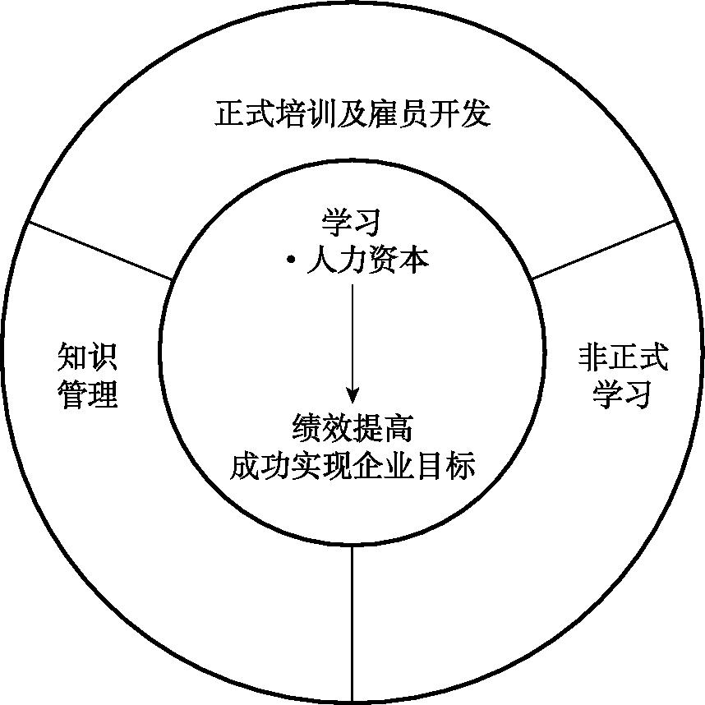
图1—1 培训与开发在企业中的作用

Slide 8
培训与开发：学习的关键因素
培训：提高雇员的工作能力和技能、丰富知识并改善行为方式。
开发：
未来的工作和职位
包括：
正式教育、工作经历、人际关系，
对雇员个性、技能和能力的评估
正式培训与开发：
企业策划和组织的培训与开发项目、课程及相关活动

Slide 9
培训与开发：学习的关键因素
非正式学习：
学习者主动发起的
没有培训师或导师在场
由需求驱动的
并不在正式学习场合进行
学习的广度、深度和持续时间均由学习者自行决定
外显知识：
记录在文件中，表述清晰且便于人际传播的知识
正式雇员培训与开发时主要侧重

Slide 10
培训与开发：学习的关键因素
内隐知识
基于个人经验的个人知识，很难以文字的方式呈现
非正式学习是获得内隐知识的主要途径
知识管理
  通过设计和运用提高公司绩效的过程
    工具、流程、系统、结构和文化来改进知识的创造、共享和使用

Slide 11
设计有效的培训项目
培训设计过程
开发培训项目的系统方法
基于指导性系统设计的原则实现的
ADDIE模型—分析、设计、开发、执行、评估
帮助企业获得重要的商业利益

Slide 12
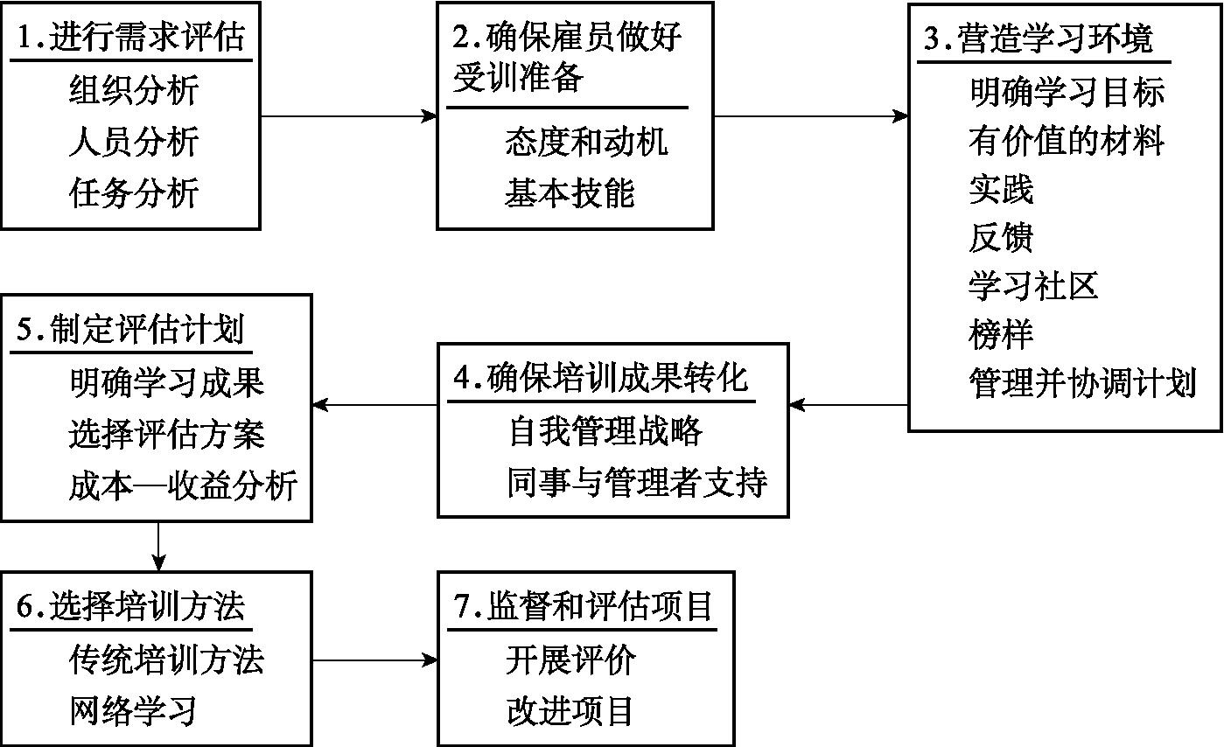
图1—2 培训设计过程

Slide 13
设计有效的培训项目
ISD模型存在缺陷
在组织形式上，培训设计过程很少一步一步地遵循图1—2中的步骤进行
企业为了使培训过程中所使用的ISD方法标准化，往往会要求培训者在进行模型中的任何一项活动时都必须提供详细的文件资料，结果导致在培训项目上耗费更多的时间和金钱
ISD以评估为终结点。但是，优秀的指导性设计应包括设计、执行、评估，以及再次考量项目设计需求，这个过程中还应涵盖学习环境、培训成果的转化，以及ISD涉及的其他活动
许多公司强调采用教学设计方法，却忽略了它的应用

Slide 14
表1—1列举了影响工作和学习的因素
经济循环
全球化
无形资产和人力资本的附加值
注重经营战略的连接
人口构成的变化和劳动力的多元化
人才管理
客户服务和对质量的重视
新技术
高绩效的工作系统模型

Slide 15
全球化
离岸：把工作岗位从美国转移到其他国家或地区的过程。
保持低廉的劳动力成本
劣势
    对健康、安全的低标准
    缺乏工作所需的技能

Slide 16
表1—2无形资产示例
人力资本
● 隐性知识
● 教育
● 与工作相关的知识
● 与工作相关的能力
客户资本
● 客户关系
● 品牌
● 客户忠诚度
● 分配渠道
社会资本
● 企业文化
● 管理理念
● 管理实践
● 非正式网络系统
● 教练/导师关系
智力资本
● 专利
● 版权
● 商业机密
● 知识产权

Slide 17
无形资产和人力资本的附加值
人力资本：是指雇员
运用
生活阅历
知识
创新能力
精力以及热情
智力资本：已编码的知识。
社会资本：企业内部的人际关系。

Slide 18
无形资产和人力资本的附加值
客户资本：个人及组织所形成的关系的价值
无形资产和人力资本的含义
重视知识型雇员
通过自身掌握的知识为公司做出贡献的雇员
  雇员敬业度
    雇员全身心投入工作的程度
    为企业带来竞争优势
    通过态度或意见调查来衡量雇员敬业度

Slide 19
全国迷你型MBA职业经理双证班
学习方式：全国招生 函授学习 权威双证 国际互认
认证项目：注册 职业经理、人力资源总监、品质经理、生产经理、营销策划师、物流经理、
项目经理、企业管理咨询师、企业总经理、营销经理、财务总监、酒店经理、企业培训师
采购经理、IE工业工程师、医院管理、行政总监、市场总监、工厂管理、服装企业管理、
六西格玛管理师、车间主管、经济管理师、生产运营管理师、微营销师MBA等高级认证。
颁发双证：经理资格证+MBA研修证+全套学籍档案
收费标准 ：仅收取1280元 招生网址： www.mhjy.net
报名电话：13684609885 0451—88342620
咨询邮箱：xchy007@163.com 咨询教师: 王海涛
颁证单位：中国经济管理大学
主办单位：哈尔滨美华企业管理有限公司

Slide 20
无形资产和人力资本的附加值
  变革和持续学习
    变革：对公司新理念和新行为的采纳
    学习型组织
    提倡终身学习
    鼓励雇员不断尝试学习新知识并与他人分享
    需要资金、时间和培训活动等资源

Slide 21
人口构成的变化和劳动力的多元化
  民族和种族多元化呈上升趋势
  劳动力在民族和种族的构成上更加多元化，
  少数族裔在劳动力中所占的比例将逐渐增大
  老龄化
  55岁及以上年龄的劳动力人数将增加
  代际差异

Slide 22
人口构成的变化和劳动力的多元化
管理者和雇员都必须接受一系列新技能
与来自不同背景的雇员有效沟通。
指导和开发不同年龄、不同文化程度、不同民族和种族、不同身体素质的雇员。
提供不基于性别、种族或身体缺陷的价值观或成见的绩效反馈。
培训经理识别代际差异并给出相应回应。
营造一种工作环境，使不同背景的雇员都能发挥创造力与革新能力。

Slide 23
人才管理
一个公司系统性、有计划、有策略地进行一系列人力资源管理实践
吸引、保留、开发和激励高素质雇员和管理者
包括 ：
招聘和评估雇员
学习和开发
绩效管理

Slide 24
人才管理
重要的原因是：
  对特定职位和工作岗位的需求发生改变
  技能要求
  退休的婴儿潮一代
  培养领导力

Slide 25
重视客户服务和质量
全面质量管理
  全公司范围内持续不断地改进人员、机器和系统的工作方式的共同努力
全面质量管理的核心价值
  方法和过程的设计符合内部和外部客户的需求。
  公司所有雇员都接受质量培训。
  把高质量渗透到产品和服务的生产过程中，避免错误发生，而不是发现或改正错误。

Slide 26
重视客户服务和质量
与销售商、供应商以及顾客合作，以改进产品或服务质量并降低成本。
管理人员利用反馈数据衡量取得的进展。
质量标准
  马尔科姆·鲍德里奇质量奖
  ISO 9000
    与质量相关的标准的统称
    说明了公司的操作标准和顾客的要求，旨在不断提升客户满意度

Slide 27
重视客户服务和质量
六西格玛质量管理过程
对问题进行界定、量测、分析、改进和控制的过程
  在公司产品或服务的缺陷达到六西格玛质量标准的情况
培训可以帮助
  团队成员领导并培训规模日益庞大的质量项目组
  通过培训向雇员灌输“精益思维”的概念

Slide 28
重视客户服务和质量
精益思维
  提倡用更少的劳动力、设备、空间和时间做更多的事情，但仍能为顾客提供他们所需所想的产品和服务
ISO 10015
  确保培训与企业需求紧密相关的质量管理工具

Slide 29
新技术
对培训的影响
  使培训更加真实
  培训在任何时间和任何地方
  降低出行成本
  确保传授的一致性促进交流沟通、分权决策和相互协作
  创造一个有许多积极特征的学习环境，如学习反馈、自定进度以及实践练习
  通过企业内部网络和iPod等来传授大部分培训内容

Slide 30
工作系统的高效能模式
  工作团队
    拥有各种技能的雇员，他们交互地组装产品或提供服务
  交叉培训
    培养雇员广泛的技能，这样他们就可以填补执行团队需要的任何角色

Slide 31
工作系统的高效能模式
  虚拟团队
  因时间、地域、文化或组织界限而分开
  依靠技术（例如邮件、互联网和视频会议等）相互交流以完成项目

Slide 32
培训实践扫描
投资方面的主要趋势如下：
直接财务支出（占工资的比例）和学习时间在过去的几年内保持不变
专业化学习需求增加，包括管理、专业、特定行业的内容
技术型学习的讲授增加，从2001年的11%增加到2010年的29%
自主网络学习是最常用的技术型学习方法

Slide 33
培训实践扫描
  技术型学习
    提高了学习效率
    使参加学习的雇员占雇员总数的比例上升
  由外部供应商提供的服务（如顾问、研讨会和培训课程）的比例从2004年的29%下降到2010年的23%

Slide 34
表1—8获最佳企业学习奖的公司的特点
经营战略与培训和开发相结合
高管的积极支持
通过改进内部流程、使用技术和外包来提高培训与开发的效率
通过把培训和开发与商业需求结合起来，向雇员提供恰当的培训与开发，来提高实践效率
在培训与开发上投资
提供不同的学习机会
衡量培训与开发活动的效率和效益
为提高绩效而使用非培训方案，包括组织开发和过程改进

Slide 35
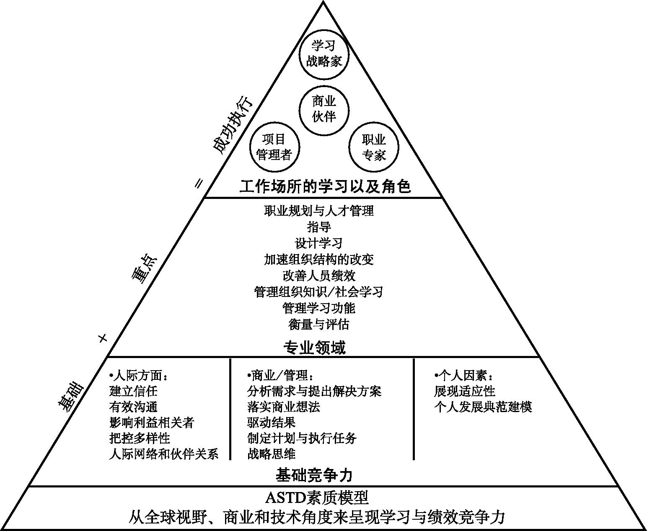
图1—5 2011年美国培训与开发协会的素质模型

Slide 36
培训实践扫描
谁提供培训
培训者、管理人员、内部咨询师和雇员专家
外包：从外部供应商处获得培训服务

Slide 37
培训实践扫描
谁负责培训
  负责人力资源、人力资源开发
  人力资源开发
    综合运用培训与开发、组织开发以及职业生涯发展
    提高个人、团队和组织的效率

Slide 38

近千本MBA职业经理教程免费下载
-----请速登陆：www.mhjy.net

